Slide 1
Diophante
Fait par Rosalie

Slide 2
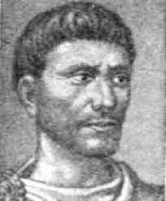
Diophante

Slide 3
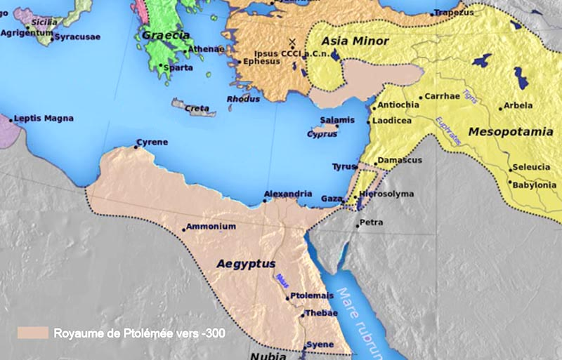
Village

Slide 4
Période de temps
2e siècle/11e siècle

Slide 5

Son œuvre

Slide 6
x + y + z = 20 alors w = 11
W + x + y = 22 alors z = 9
W + x + z = 24 alors y = 7
W + y + z = 27 alors x = 4
3w+ 3x + 3y + 3z = 93
4 inconnu
4 équoition

Slide 7
Enfance: 14 ans
Adolescence: 7 ans
Mariage:12 ans
5 ans avant d’avoir un fils: 33
Son fils vécu: 42
Il a vécu 84 ans

